Slide 1
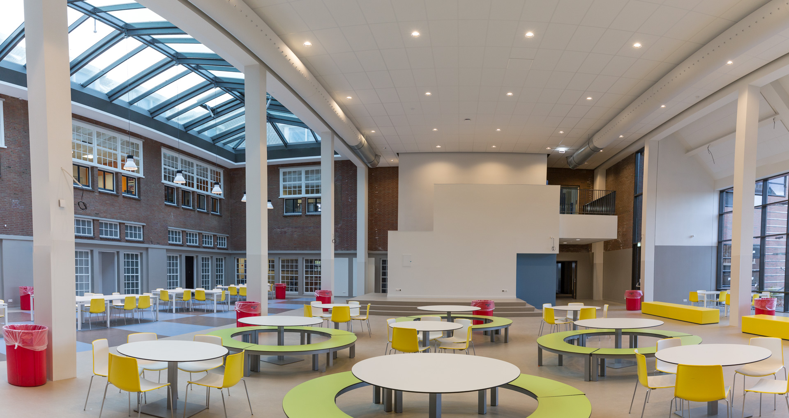
Fase 2: les 1 Theoretisch kader en Literatuurstudie

Slide 2
Wat gaan we doen vandaag?
Tijdpad
download van homepage www.profielwerkstukhnl.nl
Theoretisch kader:
Het doel
De inhoud
De structuur
Voorbeeld en Checklist
Literatuuronderzoek
Wat is een literatuuronderzoek?
Stappenplan (4 stappen)
Hoe verwijs je naar bronnen?
Standaardzinnen die je kunt gebruiken
Alle blauw+ onderstreepte woorden zijn hyperlinks. Klik erop om naar de betreffende webpage te gaan!
www.profielwerkstukhnl.nl

Slide 3
Theoretisch kader
Een berucht PWS-onderdeel
Een goed theoretisch kader geeft je onderzoek een sterke wetenschappelijke basis en vormt een houvast voor de rest van je PWS
Maar wat is een theoretisch kader nu precies? En hoe kom je eraan?
www.profielwerkstukhnl.nl

Slide 4
Theoretisch kader: Het doel
Nadat je een onderzoeksvraag en deelvragen hebt opgesteld, is het van belang om erachter te komen welke theorieën en ideeën er bestaan met betrekking tot je onderwerp.
In je theoretisch kader presenteer je deze informatie, je ‘kadert’ je onderzoek af.
Hiermee toon je aan dat je kennis hebt genomen van de belangrijkste begrippen, theorieën en modellen die met je onderwerp te maken hebben.
De keuze voor bepaalde modellen en definities geeft je onderzoek bovendien richting, omdat je hierop voortbouwt in andere onderzoeksfasen.
Het theoretisch kader vormt zo de wetenschappelijke verantwoording van je onderzoek: je bewijst dat je niet ‘zomaar wat doet’, maar dat jouw onderzoek wordt gebaseerd op wetenschappelijke theorie.
www.profielwerkstukhnl.nl

Slide 5
Theoretisch kader: De inhoud
Zoals gezegd breng je in het theoretisch kader de bestaande theorieën en ideeën met betrekking tot je probleem in kaart.
Je doet dit door het afbakenen van de belangrijkste begrippen uit je onderzoeksvraag en deelvragen/hypothesen.
Ten eerste is het dus van belang om deze begrippen te selecteren.
Zie voorbeeld: https://www.scribbr.nl/scriptie-structuur/theoretisch-kader-van-scriptie/
www.profielwerkstukhnl.nl

Slide 6
Theoretisch kader: De inhoud (vervolg)
Ten eerste is het dus van belang om deze begrippen te selecteren.
Werk de begripsdefinities en relevante theorieën en modellen uit
Door middel van literatuuronderzoek zoek je vervolgens per begrip uit hoe anderen dit begrip hebben gedefinieerd. Vergelijk de begripsdefinities van verschillende auteurs kritisch met elkaar.
Daarna kies je de definitie die het beste bij jouw onderzoek aansluit en leg je uit waarom dat zo is.
Ook beschrijf je relevante theorieën en modellen met betrekking tot het begrip en beargumenteer je waarom je hier wel of geen gebruik van gaat maken.
Tot slot geef je aan of er samenhang tussen bepaalde begrippen bestaat.
www.profielwerkstukhnl.nl

Slide 7
Theoretisch kader: De inhoud (vervolg)
Ten eerste is het dus van belang om deze begrippen te selecteren.
Werk de begripsdefinities en relevante theorieën en modellen uit
Wat kun je nog meer behandelen in het theoretisch kader?
Uitgebreide stand van zaken op het gebied van je onderzoeksonderwerp
Welke discussies in de literatuur bestaan over het onderwerp
Licht toe welke methoden, theorieën en modellen door de auteurs zijn toegepast. Beargumenteer daarbij steeds waarom een theorie of model wel of niet geschikt is voor je eigen onderzoek.
Analyseer wat de overeenkomsten en verschillen zijn tussen jouw onderzoek en eerder verschenen studies.
Leg uit op welke manier jouw onderzoek iets toevoegt aan de kennis die er al is over het onderwerp.
www.profielwerkstukhnl.nl

Slide 8
Theoretisch kader: De structuur
Voor de structuur van een theoretisch kader bestaan geen vaste regels.
Het belangrijkste is om een logische opbouw aan te houden, bijvoorbeeld aan de hand van je deelvragen/hypothesen of je kernbegrippen.
Per deelvraag/hypothese of kernbegrip kun je een paragraaf aanmaken om de relevante theorieën en modellen in te bespreken.
www.profielwerkstukhnl.nl

Slide 9
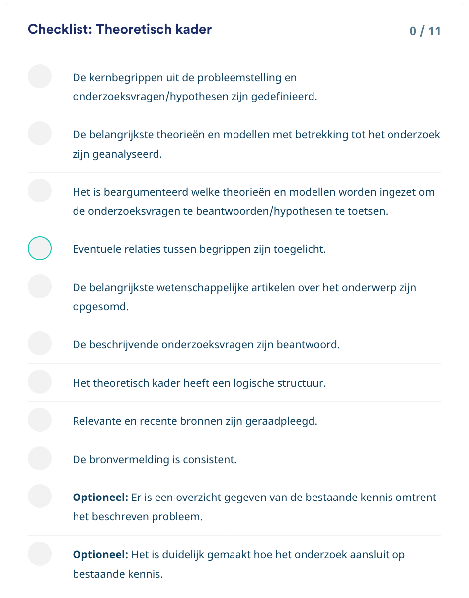
Theoretisch kader: Voorbeeld en Checklist
Voor een voorbeeld van een theoretisch kader:
https://www.scribbr.nl/scriptie-structuur/voorbeeld-theoretisch-kader/
www.profielwerkstukhnl.nl

Slide 10
Literatuuronderzoek: Wat is het?
Literatuuronderzoek is een methode om bestaande kennis over je onderwerp of probleemstelling te verzamelen.
Deze kennis vind je in verschillende bronnen, zoals wetenschappelijke tijdschriftartikelen, boeken, papers, scripties en archiefmateriaal.
Goed literatuuronderzoek leidt niet tot een simpele opsomming of samenvatting van alle beschikbare gegevens, maar tot een kritische bespreking van de meest relevante informatie.
Afhankelijk van de opbouw van je PWS kan literatuuronderzoek de basis vormen voor de probleemanalyse of het theoretisch kader.
www.profielwerkstukhnl.nl

Slide 11
Literatuuronderzoek: stappenplan
Voorbereiden
In deze eerste stap oriënteer je je op het onderwerp om een globaal beeld van het onderzoeksgebied te krijgen. Ook stel je een lijst met zoekwoorden op die als basis dient voor de tweede stap.
Literatuur verzamelen
Literatuur beoordelen en selecteren
Relevantie (lees eerst de inleiding en/of conclusie)
Kwaliteit (artikelen uit toonaangevende tijdschriften
Informatie van websites is vaak niet betrouwbaar, tenzij het om sites van wetenschappelijke instituten gaat. Daarnaast is het van belang om recente, actuele literatuur te gebruiken, anders loop je het gevaar achterhaalde informatie in je scriptie te verwerken.
Literatuur verwerken
Citeren, Parafraseren en samenvatten
APA
www.profielwerkstukhnl.nl

Slide 12
Literatuuronderzoek: standaardzinnen (1)
Recent bewijs/materiaal/recente gegevens duiden erop dat…
Vorige studies hebben aangetoond dat…
Verschillende studies hebben geschreven over…
Onderzoek naar X toont het belang aan van…
Verschillende malen is gepoogd om…
Meerdere onderzoekers hebben aangegeven dat…
In een vorig onderzoek waarin X en Y vergeleken werden is aangetoond dat…
Bestaand onderzoek erkent de cruciale rol van … in…
Onderzoekers hebben onlangs de effecten van X op Y onderzocht.
Onderzoek zoals verricht door Smith (1988) heeft aangetoond dat…
www.profielwerkstukhnl.nl

Slide 13
Literatuuronderzoek: standaardzinnen (2)
Factoren die van invloed zijn op X zijn in verschillende studies onder de loep genomen.
Er is relatief veel onderzoek gepubliceerd over X. Deze studies…
In de laatste twee decennia hebben een aantal onderzoekers getracht te achterhalen/te bepalen/te definiëren…
De eerste serieuze discussies en analyses van X ontstonden in de jaren ’70 naar aanleiding van…
Wat we weten over X is grotendeels gebaseerd op empirische studies die onderzocht hebben hoe…
Smith (1984) toont aan hoe onderzoek naar X in het verleden voornamelijk gericht was op…
www.profielwerkstukhnl.nl

Slide 14
Na vandaag …
Je weet wat een theoretisch kader is!
Je weet wat een literatuurstudie is!
Je gaat het toepassen in de praktijk
Volgende week gaan we bronnen annoteren
VRAGEN ?
www.profielwerkstukhnl.nl

Slide 15
Fase 2: les 2 Bronnen en bronvermelding

Slide 16
bronnen en bronvermelding
Fase 2 - les 2

Slide 17
Wat gaan we doen vandaag
Bronnen en bronvermelding
Waarom?
Het beoordelen van bronnen
Bronnen gebruiken: parafraseren, citeren en samenvatten
Bronvermelding en dynamische bibliografie m.b.v. Microsoft Word
Plagiaat

Slide 18
Waarom?
Je profielwerkstuk is een wetenschappelijk onderzoek/verslag/project.
Hiervoor gelden de regels omtrent bronnen, bronvermelding en plagiaat.
Dit betekent dat je niet zomaar alles wat je op internet vindt of in een boek leest mag overnemen in je werkstuk zonder dit te vermelden.
Plagiaat is strafbaar.
Je kunt dit voorkomen door volgens bepaalde regels te parafraseren, citeren, samenvatten en te vermelden wie en/of wat de bron is. Als aparte bijlage voeg je een bronnenlijst/bibliografie toe.
Inhoud versterken
De betrouwbaarheid vergroten
Bewijzen dat je niet alles zelf hebt bedacht (anders: plagiaat)
De lezer kan achterhalen waar jouw informatie vandaan komt

Slide 19
Het beoordelen van bronnen
Bij het beoordelen van bronnen kun je de bron naast een aantal criteria leggen:
Een aantal vragen die je jezelf kan stellen zijn:
Uit welk jaar komt de bron? (is het nog up-to-date?)
Bij een website: Hoe ziet de lay-out eruit? Van wie is de website?
Wie is de maker van de bron? Is dit een betrouwbare partij?
Verwijst de maker van de bron ook naar andere bronnen, schema's e.d?
Is het doel van de maker om te informeren? (Of: mening geven, overtuigen?)
Vermijd websites als:
Wikipedia (maar kijk eens onderaan bij de bronnen)
blogspot.com
wordpress.com
scholieren.com
betrouwbaar
volledig
controleerbaar
juist
actueel
https://youtu.be/zXmGSMCHP8s

Slide 20
Bronnen gebruiken
Parafraseren
Met parafraseren beschrijf je een (gedeelte van een) onderzoek in je eigen woorden.
Het voordeel van het in je eigen woorden zetten is dat je het kunt vertalen (indien nodig) en je kunt het tekstueel mooi in je eigen onderzoek verwerken.
Citeren
Als je citeert neem je stukken letterlijk over en bij parafraseren geef je iets in je eigen woorden weer.
Het advies is om citaten zo min mogelijk te gebruiken in je profielwerkstuk, omdat ze de leesbaarheid niet bevorderen. Daarnaast komt het lui over als je veel citaten gebruikt. Kortom, gebruik een citaat dus enkel en alleen als het echt nodig is.
Samenvatten
Als je de uitkomst van een heel onderzoek of een gedeelte van een onderzoek in eigen woorden weergeeft noemen we dat een samenvatting. Anders dan bij een parafrase, hierbij beschrijf je een citaat in je eigen woorden welke ongeveer even lang als de brontekst.

Slide 21
Bronnen gebruiken: Parafraseren
Parafraseren
Met parafraseren beschrijf je een (gedeelte van een) onderzoek in je eigen woorden.
Het voordeel van het in je eigen woorden zetten is dat je het kunt vertalen (indien nodig) en je kunt het tekstueel mooi in je eigen onderzoek verwerken.
Ondanks dat het je eigen worden zijn, heb je het niet zelf bedacht. Je moet dus altijd een bronvermelding aan je parafrase toevoegen en je dient de parafrase ook altijd in te leiden.
Een voorbeeld van hoe je dit kunt doen:
"Van Jole (2018) constateert in zijn onderzoek dat …".
"Van Jole (2018) beschrijft in zijn onderzoek dat …".
"Chocola is een voedingsmiddel gemaakt van cacao. Deze lekkernij zorgt voor een verlaging van de bloeddruk, aldus Van Jole (2018)”
"Van Jole (2018) legt uit dat chocola een voedingsmiddel is, gemaakt van cacao. Deze lekkernij zorgt voor een verlaging van de bloeddruk.

Slide 22
Bronnen gebruiken: Citeren
Citeren
Als je citeert neem je stukken letterlijk over en bij parafraseren geef je iets in je eigen woorden weer.
Het advies is om citaten zo min mogelijk te gebruiken in je profielwerkstuk, omdat ze de leesbaarheid niet bevorderen.
Daarnaast komt het lui over als je veel citaten gebruikt. Kortom, gebruik een citaat dus enkel en alleen als het echt nodig is.
Correcte manier
Voor het gebruik van een citaat kan bijvoorbeeld zijn als je een definitie van een begrip in je profielwerkstuk op wilt nemen.
Ook kun je overwegen een citaat te gebruiken als een auteur een gedachte zo mooi, bondig, krachtig etc. heeft beschreven, dat een parafrase tekort zou schieten.
Een voorbeeld van hoe je dit kunt doen
Door een tekst tussen aanhalingstekens te zetten geef je aan dat het een citaat betreft.
Wanneer een citaat langer den 40 woorden is zet je het citaat in een apart blok dat je laat inspringen.
Probeer een citaat zo kort mogelijk te houden. Het liefst niet meer dan enkele zinnen. Je kunt een citaat ook inkorten.
Op de plek waar je het gedeelte hebt weggehaald zet je dan drie punten (. . .).
Als je een hele zin of meerdere zinnen hebt weggelaten gebruik je vier punten (. . . .).
Volgens de Van Dale is citeren: “een passage uit andermans werk overnemen in een eigen werk, meestal met bronvermelding” (2010, p. 221).

Slide 23
Bronnen gebruiken: Samenvatten
Samenvatten
Als je de uitkomst van een heel onderzoek of een gedeelte van een onderzoek in eigen woorden weergeeft noemen we dat een samenvatting. Anders dan bij een parafrase, hierbij beschrijf je een citaat in je eigen woorden welke ongeveer even lang als de brontekst.

Slide 24
Bronvermelding en dynamische bibliografie m.b.v. Microsoft Word
Met behulp van een aantal functionaliteiten van Microsoft wordt kun je heel gemakkelijk bronnen verwijzen in je tekst en door jouw bronnen toe te voegen in je Word-document kun je automatisch een bibliografie genereren volgens de APA-richtlijnen.
Klik hier om te ontdekken hoe?

Slide 25
Na vandaag …
Je weet citeren, parafraseren en samenvatten is
Je weet hoe je bronnen kunt beoordelen
Je weet wat goede en slechte bronnen zijn
Je gaat het toepassen in de praktijk
Volgende week gaan we kijken naar: Skelet, structuur en (automatische) inhoudsopgave
VRAGEN ?
www.profielwerkstukhnl.nl

Slide 26
Fase 2: les 3 Skelet, structuur en (automatische) inhoudsopgave

Slide 27
Wat gaan we doen vandaag?
Skelet/Structuur
Alfa, Bèta, Gamma hebben een eigen skelet en dus structuur
Automatische inhoudsopgave (Word)
Koppenstructuur
www.profielwerkstukhnl.nl

Slide 28
Skelet (voorbeeld)
Opzet van het PWS-skelet op basis van het plan van aanpak in MS Word
Koppenstructuur met dynamische inhoudsopgave
Voorblad
Voorwoord
(dynamische) inhoudsopgave
Inleiding
Introductie met bijvoorbeeld een artikel
Probleemstelling leidend tot onderzoeksvraag
Leeswijzer
Literatuuronderzoek/theoretisch kader
Onderzoeksmethode
Soort onderzoek: of je kwantitatief en/of kwalitatief onderzoek doet.
Dataverzameling: of je fieldresearch of deskresearch doet.
Dataomschrijving: welke data je gaat analyseren.
Analysemethode: hoe je de data analyseert, ofwel je methode van onderzoek
Betrouwbaarheid
Validiteit
Resultaten
Conclusie en discussie
Bibliografie
Bijlagen met onder andere:
Plan van aanpak met (beoordeeld)
Logboek inclusief individuele reflectie
Eventueel onderzoeksmethoden/-middelen
www.profielwerkstukhnl.nl

Slide 29
Skelet (Alfa, Bèta, Gamma)
Opdracht skelet selcteren voor je PWS
PWS boek openen
download van homepage www.profielwerkstukhnl.nl
Ga naar hoofdstuk 4 en bestudeer het template skelet dat voor jouw PWS geldt.
§4.4.2 Skelet Alfa
§4.4.3 Skelet Bèta
§4.4.4 Skelet Gamma
Verwerk vast het voor jou van toepassing zijnde skelet in je PWS
www.profielwerkstukhnl.nl

Slide 30
Skelet (Alfa, Bèta, Gamma)
Met behulp van Word kun je gemakkelijk de structuur en indeling van je PWS waarborgen.
Word biedt namelijk een functie als je consistent een paar stappen volgt automatisch een inhoudsopgave kunt genereren en welke met één klik op de knop bij te werken is.
Kijk bij Tips&Tricks onder “Automatische/dynamische inhoudsopgave in Word-document in 90sec” op www.profielwerkstukhnl.nl voor een instructievideo.
Bekijk de video en pas toe in je PWS!
www.profielwerkstukhnl.nl

Slide 31
Na vandaag …
Je weet wat en welk skelet voor jou PWS van toepassing is!
Je weet hoe je een automatische inhoudsopgave in Word maakt!
Je gaat het toepassen in de praktijk
Vanaf nu geen lessen meer! Voor alle verdere vragen etc. kun je terecht bij je PWS-begeleider!
www.profielwerkstukhnl.nl

